Slide 1
Русский язык
9
класс
Как ещё можно сказать
об условии и времени действия?
Мусурманова
Юлия Юрьевна

Slide 2
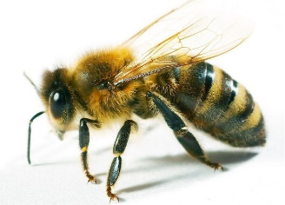
Сегодня на уроке
1
узнаем о бессоюзных предложениях со значением условия,
3
научимся правильно строить сложные бессоюзные предложения.
2
узнаем о тире в бессоюзных предложениях;
С пчелой поладишь — медку достанешь.

Slide 3
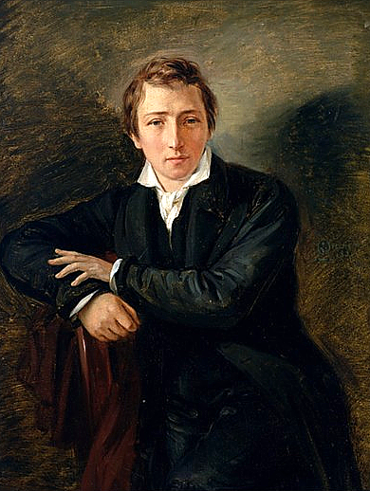
Упражнение 133
Каждый человек должен заботиться о своём здоровье. Нужно заниматься спортом и закаляться. Недаром говорят: «Спорт – залог здоровья».
Если человек, регулярно занимается спортом, он всегда здоров и подтянут. Занимайтесь каждое утро гимнастикой – будете всегда в форме. Никогда не забывайте высказывание великого немецкого поэта Г. Гейне: «Единственная красота, которую я знаю, – это здоровье»
При каком условии?

Slide 4
В бессоюзных сложных предложениях со значением условия первое предложение указывает на условие совершения действия, о котором говорится во втором предложении (можно поставить союз если).
Любишь кататься – люби и саночки возить. [ ] – [ ].
Если любишь кататься, люби и саночки возить.
Хочешь добиться уважения – начинай с себя. [ ] – [ ].
Если ты хочень добиться уважения, то начинай с себя.
условие

Slide 5
Задание 1
условие
Приедете вовремя Начнут заниматься каждый день по утрам гимнастикой Будете выполнять упражнения ежедневно Станешь регулярно тренироваться | ваши мышцы станут крепкими тренер возьмёт тебя в команду настроение весь день будет хорошее можно будет посмотреть на тренировку спортсменов

Slide 6
Проверим!
Приедете вовремя - можно будет посмотреть на тренировку спортсменов.
Начнут заниматься каждый день по утрам гимнастикой - настроение весь день будет хорошее
Будете выполнять упражнения ежедневно - ваши мышцы будут крепкими.
Станешь регулярно тренироваться - тренер возьмёт тебя в команду.

Slide 7
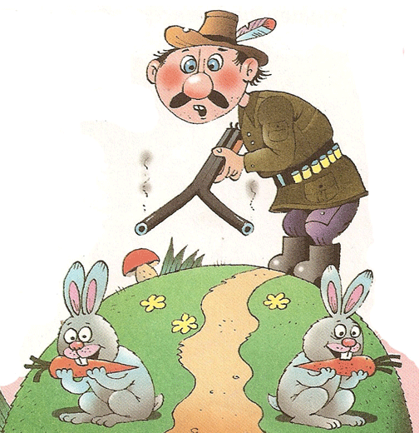
Упражнение 135
если
Глубже вспашешь – больше хлеба возьмёшь.
2. За двумя зайцами погонишься – ни одного не поймаешь.
3. Проголодаешься – так и хлеба достать догадаешься.
4. Волков бояться – в лес не ходить.
6. Любишь кататься – люби и саночки возить.
7. Будет дождик – будут и грибки, будут грибки – будет и кузовок.

Slide 8
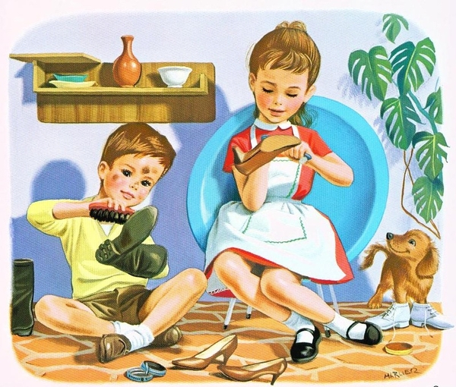
Сделал дело – гуляй смело.

Slide 9
Поспешишь – людей насмешишь.

Slide 10
Много будешь знать —
скоро состаришься.
Много будешь знать – мало будешь спать.

Slide 11
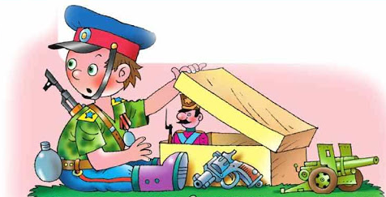
Подальше положишь - поближе возьмёшь .

Slide 12
Задание 2
Кошки грызутся -
Будет дождик -
Совесть потеряешь –
Не нашёл в себе –
В семье лад –
Много воды –
Зима без снега –
Снег на полях -
так и в доме клад.
много травы.
лето без хлеба.
мышам приволье.
будут и грибки.
хлеб в закромах
другой не купишь.
ищи в других.

Slide 13
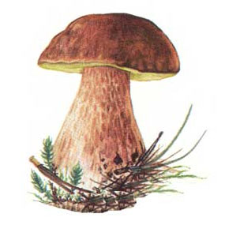
Проверим!
Кошки грызутся - мышам приволье.
Будет дождик - будут и грибки.
Совесть потеряешь – другой не купишь.
Не нашёл в себе – ищи в других.
В семье лад – так и в доме клад.
Много воды – много травы.
Зима без снега – лето без хлеба.
Снег на полях – хлеб в закромах.

Slide 14
Упражнение 136
если
Не дошёл до воды не снимай сандалий.
2. В молодости не научишься работать в старости останешься с пустыми руками.
3. Хвастун и в правду скажет никто ему не поверит.
4. Совершишь дурной поступок в народе не услышишь доброго слова.
5. Работаешь сытым будешь болтаешь день потеряешь.

Slide 15
Проверим!
если
Не дошёл до воды - не снимай сандалий.
2. В молодости не научишься работать - в старости останешься с пустыми руками.
3. Хвастун и в правду скажет - никто ему не поверит.
4. Совершишь дурной поступок - в народе не услышишь доброго слова.
5. Работаешь - сытым будешь, болтаешь - день потеряешь.

Slide 16
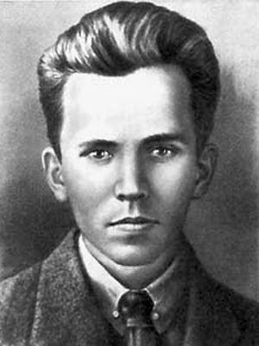
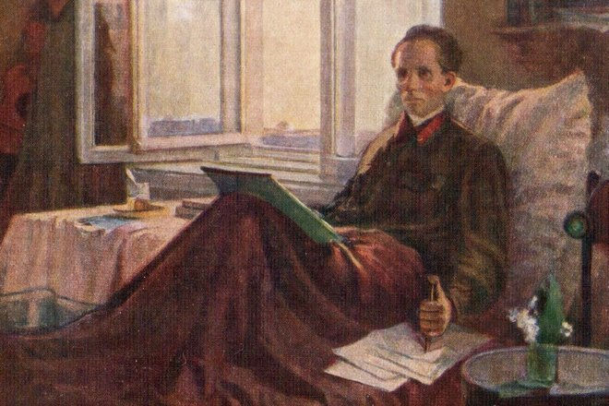
Биться в одиночку – жизни не перевернуть .
Николай Островский

Slide 17
Сегодня на уроке
1
узнали о бессоюзных предложениях со значением условия, времени,
3
научились правильно строить сложные бессоюзные предложения.
2
научились ставить тире в бессоюзных предложениях;

Slide 18
Задание для самостоятельной работы
Выполните упражнение 138.
Ответьте письменно на
вопросы
.

